Slide 1
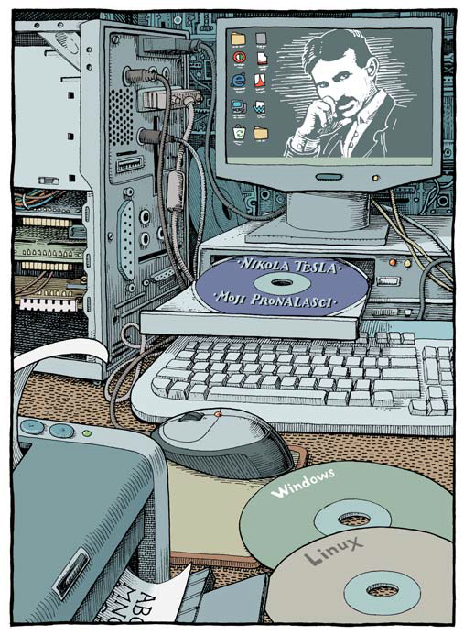
2.3.Operacijski sustav računala i računalni programi
Čudesni svijet tehnike
5. razred
Informatika

Slide 2
Operacijski sustav računala i računalni programi
Znamo da je temeljni zadatak računala obradba podataka i zato im je potreban računalni program
Danas ćemo učiti:
O operacijskom sustavu
Koja su osnovna obilježja operacijskog sustava
Sličice (ikone) na radnoj površini MS Windows 7
Uključivanje i isključivanje računala

Slide 3
Operacijski sustav računala i računalni programi
Operacijski sustav je skup upravljačkih i kontrolnih programa nužnih za rad računala.
Računalni program je skup uputa računalu što treba učiniti i kako to izvesti.
Skup programa računala čini programska oprema ili softver računala.
Dijelimo ih na operacijske sustave i korisničke (primjenske) programe.
U našim se školama najviše primjenjuje operacijski sustav MS Windows (Xp, Vista, Windows 7, 8)

Slide 4


Što se događa kad uključujemo računalo?
Uključivanjem računala operacijski se sustav prvi učitava u radnu memoriju.
Taj se postupak naziva podizanjem sustava (engl. boot). Operacijski sustav učitava se iz vanjskoga spremnika (po pravilu, tvrdi disk) u radni spremnik (RAM).
Računalo je spremno za rad kad se u radni spremnik učita operacijski sustav i svi potrebni programi.
Tada se pokazivač miša pretvori iz oblika pješčanog sata u oblik strelice.
Pokazivač miša u obliku
pješčanog sata
Pokazivač miša
u obliku strelice

Slide 5
Osnovna obilježja modernih operacijskih sustava:
1. grafičko, slikovno sučelje: nizom slikovnih simbola pokrećemo željeno,
2. višezadaćnost: korisnik istodobno može raditi na više programa koji se otvaraju u svojim prozorima,
3. mrežni i višekorisnički rad: podržan rad u mreži (npr. igranje), svaki korisnik ima drukčije prilagođen sustav s različitim ovlastima,
4. potpora multimedija: reprodukcija, uređivanje glazbe, slike i filma.

Slide 6
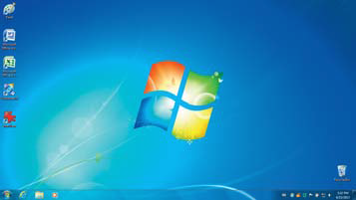
Radna površina
Operacijski sustav omogućuje korisniku prilagodbu računala prema njegovoj želji (izgled grafike, namještanje vremena, pozadinske slike, čuvar zaslona, namještanje pisača itd.)
Podizanjem sustava na zaslonu pojavljuje se radna površina (engl. Desktop)
Radna površina Windows 7

Slide 7
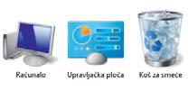
Radna površina
Na radnoj su površini smješteni grafički objekti kojima se koristimo za rad: ikone, pokazivač miša i programska traka.
Ikone su sličice koje predočuju programe, mape i datoteke te omogućuju brz pristup tim objektima.
Ikone (sličice) sustava

Slide 8

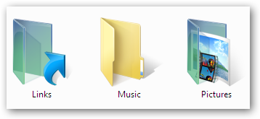
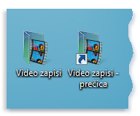
Radna površina
Korisnik može stvoriti ikone datoteka (files), mapa (folders) i prečaca (shortcuts)
Mape (folderi) spremišta su za dokumente i imaju izgled fascikla (papirnate mape) u koju spremamo papire.

Slide 9
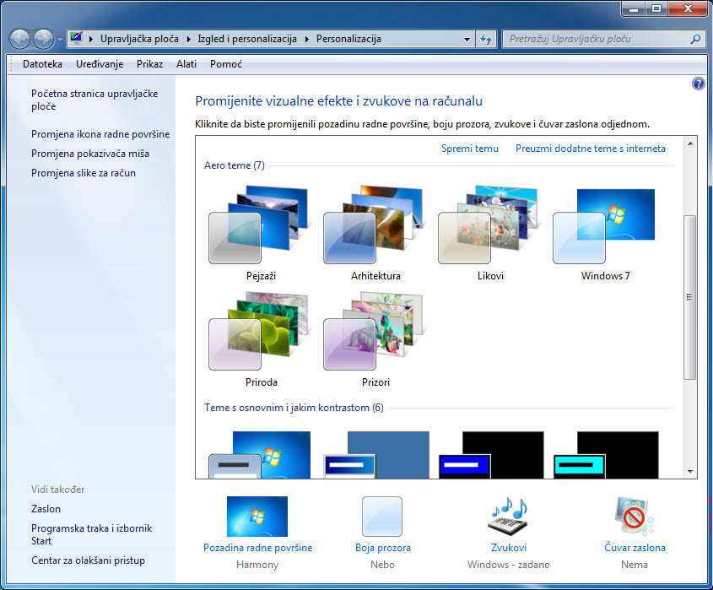
Radna površina
Izgled radne površine možemo promijeniti i urediti prema vlastitom ukusu desnom tipkom miša bilo gdje na radnoj površini.
Treba odabrati Prilagodi i namjestiti opcije radne površine.
Odabirom mogućnosti Pozadina radne površine može se promijeniti slika na radnoj površini
Promjena postavki radne površine

Slide 10
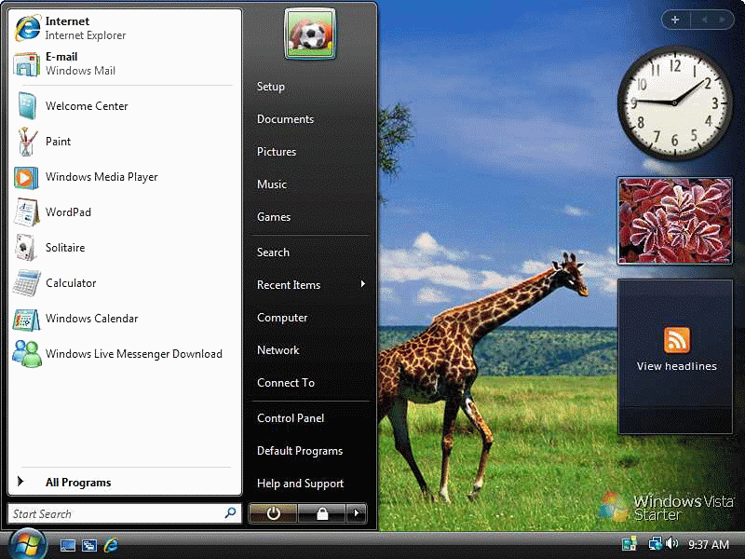
Kako ćemo isključiti računalo?
Kada želimo privremeno ili trajno prekinuti rad na računalu, možemo odabrati jednu od ponuđenih naredbi izbornika Start
Računalo se isključuje
odabirom Isključi računalo
Izgled izbornika START

Slide 11

Kako ćemo isključiti računalo?
Spavaj – računalo se dovodi u stanje u kojemu štedi energiju, sprema otvorene programe i nema prikaza na monitoru.
Zaključaj – primjenjuje se ako korisnik želi na kratko vrijeme otići od računala, a ne želi da netko drugi ima pristup.
Promjena korisnika – upotrebljava se kad više korisnika upotrebljava isto računalo tj. kada drugi korisnik privremeno treba računalo.
Mogućnost isključenja

Slide 12
Kako ćemo isključiti računalo?
Odjava – omogućuje zatvaranje svih programa, ali računalo ostaje uključeno.
Ponovno pokreni – postupak isključenja i ponovnog uključenja računala što je ponekad nužno pri instalaciji novog softvera.
Mogućnost isključenja

Slide 13

Dobro je znati
Ako se računalo nepravilno isključi, mogu se izgubiti podatci.
Isto tako, neki se programi mogu oštetiti i biti neupotrebljivi za daljnju uporabu.
Postoje programi koji se mogu besplatno upotrebljavati.
Za druge programe moramo platiti pravo na korištenje programskog proizvoda koje se naziva licencija.
Kada plaćamo softver, zapravo plaćajmo pravo za njegovo korištenje, a ne kupujemo sam softver.
Tako nabavljen softver nazivamo legalnim.
Piratski softver je onaj za koji korisnik nema licenciju tj. posjeduje ga i koristi nelegalno.
To je ZABRANJENO i kažnjivo. Izrada ili preuzimanje neovlaštenih kopija softvera je kršenje zakona, bez obzira o koliko se primjeraka radi ili koliko osoba to čini.

Slide 14

PITANJA I ZADATCI ZA PROVJERU ZNANJA I SPOSOBNOSTI
1. Što je računalni program?
2. Što je softver računala? Kako ga dijelimo?
3. Koji se operacijski sustav najčešće koristi u našim
školama?
4. Opiši što se događa uključivanjem računala.
5. Navedite čemu služi radna površina.
6. Objasni čemu služe mape (folderi)?
7. Opiši kako ćeš promijeniti sliku na radnoj površini.
8. Objasni razliku između legalnog i ilegalnog (piratskog)
računalnog programa.

Slide 15
Završni dio
Ključni pojmovi: operacijski sustav, radna površina, slikovna podloga i računalni program.
Domaća zadaća: Riješi zadatke na RL -2.3.1.
Iduća nastavna jedinica: Osnove pisanja teksta

